Slide 1
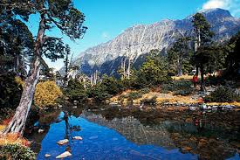
台灣雪霸公園
蘇玠霖 林祐慶 陳泓銪

Slide 2
(台灣/雪霸)
我們的國家是很漂亮的!/是在歐亞板塊和菲律賓海板塊形成的，鄰近的國家是中國and日本。
Notes:
插入您國家/地區的地圖。

Slide 3
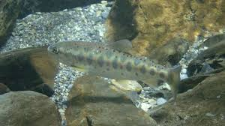
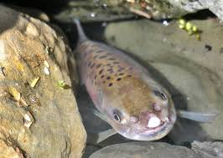
(台灣/雪霸國家公園)
https://www.youtube.com/watch?v=B7oN1ms7H2M&feature=youtu.be
Notes:
插入您的國家/地區地理特色之一的圖片。

Slide 4
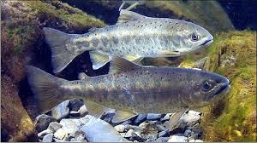
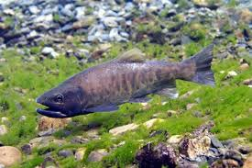
雪霸國家公園
雪霸國家公園是早上中午晚上幾乎都是在下雨的，所以要去爬山要帶雨具
https://www.youtube.com/watch?v=nrA63ltlbg0&feature=youtu.be
https://www.youtube.com/watch?v=1xYp4j5O8DI
Notes:
插入說明您國家/地區季節的圖片。

Slide 5
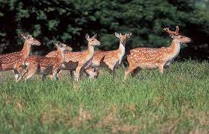
(您的國家/地區) 的環境
我們看到的動物是石虎and梅花鹿
https://www.youtube.com/watch?v=Mcufejt2r0I
Notes:
插入可在您國家/地區找到的動物或植物圖片。

Slide 6
影片
https://www.youtube.com/watch?v=1xRYGnjqgdA
https://www.youtube.com/watch?v=GRxYlT6x_jY
https://www.youtube.com/watch?v=mM9VtVaZFf0
https://www.youtube.com/watch?v=PDu3R3YXglE
Notes:
插入說明您國家/地區經濟一部分的圖片。

Slide 7
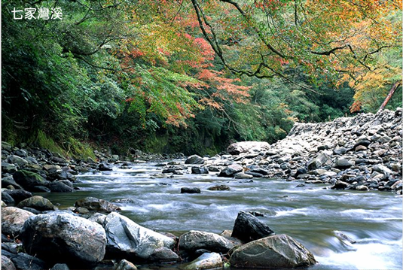
雪霸國家公園
生態豐富的國家公園

Slide 8
雪霸的世紀奇峰
https://www.youtube.com/watch?v=rz3PHVT1m_0
https://www.youtube.com/watch?v=7I6EHhOzhPs

Slide 9
雪霸的綿延山嶺
https://www.youtube.com/watch?v=CQUKI-MPlv8

Slide 10
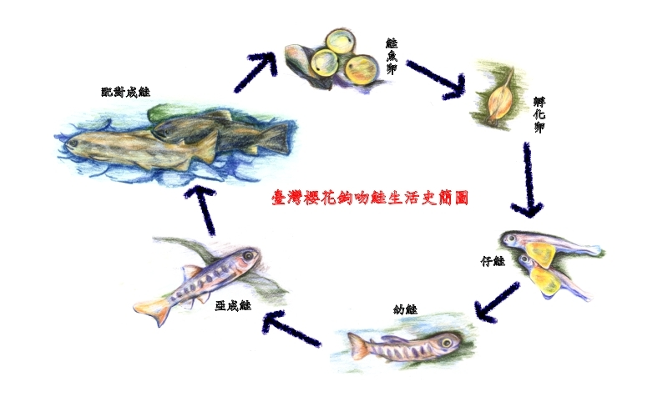
來自冰河時期的櫻花鉤吻鮭

Slide 11
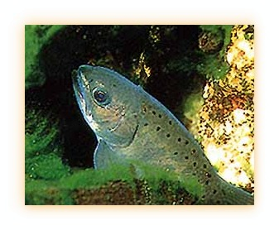
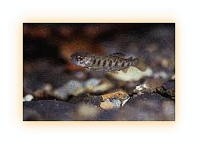
來自冰河時期的櫻花鉤吻鮭
河川魚類小檔案
河川魚類小檔案
河川魚類小檔案
河川魚類小檔案

Slide 12
來自冰河時期的櫻花鉤吻鮭
櫻花鉤吻鮭的生命小檔案
櫻花鉤吻鮭最早發現的紀錄是在民國六年，當時任台灣總督府技手的青木糾雄，在撒拉矛社（即現在的梨山）附近大甲溪本流，請其友人日本警員津崎代為採集標本。
櫻花鉤吻鮭活躍於清澈冰冷的水域，主要棲息於高山森林 溪流之深潭及攔砂壩下方深潭中。肉食性。只適合在18℃以下水域生存。主要攝食蜉蝣、石蠅、石蠶、搖蚊等水生昆蟲或跌落水面之陸生 昆蟲。每年十月上旬至十一月下旬為其繁殖季節。生殖時游至淺水域中，展開擇地、求偶、配對、產卵等系列的生殖行為。

Slide 13
探訪雪霸
雪霸的範圍圖↓

Slide 14
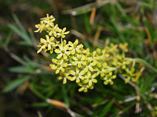
雪霸植物特有種
雪山黎蘆
↑雪山黎蘆
學名：Veratrum shuehshanarum S. S. Ying
百合科 觀賞重點：綠色的花。 觀賞地點：雪東線步道雪山東峰前箭竹草原間。 當您來到雪山主東峰登山步道中，有看到一種綠色花的黎蘆（大部份是暗紅色花朵的「 台灣黎蘆」），就可能是行程中最難得的驚喜！只有在盛夏的雪山地區才有緣與它見面喔！

Slide 15
探訪雪霸
分為四大部份
雪霸國家公園管理處
武陵遊憩區
觀霧遊憩區
雪見遊憩區

Slide 16
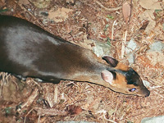
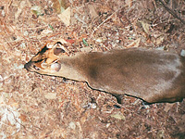
雪霸國家公園-山羌
學 名：Muntiacus reevesi micrurus (Sclater) 英 名：Formosan Reeve's muntjac 分 類：ARTIODACTYLA 偶蹄目／Cervidae 鹿科
山羌(雌)
生態習性：本種為獨居性動物，全日均有活動，以日間活動較多，夜晚較少活動，但在凌晨時會有活動高峰。草食性，食物以細葉幼芽及嫩草為主
山羌(雄)
棲地分布：為台灣特有亞種，由低海拔至海拔 3,000 公尺之山區均有分布。

Slide 17
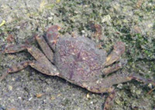
雪霸動物特有種 拉氏清溪蟹
↑拉氏清溪蟹
學名：Candidiopotamon rathbunae 溪蟹科 特 徵： 台灣淡水蟹中體型最大的非牠莫屬，分布於台灣本島除宜蘭縣之外的各縣市溪流中，是台灣分布範圍最廣的淡水蟹，從海岸、平原、丘陵，以至海拔一千多公尺的中海拔山區，都有其蹤跡，棲息於水質甚清徹的溪流石塊下或岩縫隙中。

Slide 18
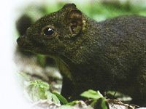
雪霸動物特有種 長吻松鼠
學 名：Dremomys pernyi owstoni 英 名：Formosan long-nosed squirrel 分 類：齧齒目RODENTIA/ 松鼠科Sciuridae 生態習性： 為日行性動物，以清晨和黃昏時最為常見，雜食性。較喜歡在地面活動。 棲地分布： 台灣特有亞種。分布於中、高海拔山區，以闊葉林為主。
↑長吻松鼠

Slide 19
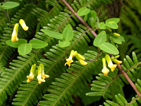
雪霸植物特有種
苗栗野豇(ㄐㄧㄤ)豆
↑苗栗野豇豆
學名：Dumasia miaoliensis Liu & Lu
蝶形花科 觀賞重點：黃花、果實。 觀賞地點：司馬限林道路旁、雪見遊憩區森林邊緣。 為台灣特有種。目前僅知分佈於園區的苗栗大湖及雪見地區，主要生長在陽光充足的林下或道路兩旁，因生育地區分佈狹隘，被列為本處重點保育植物之一。

Slide 20
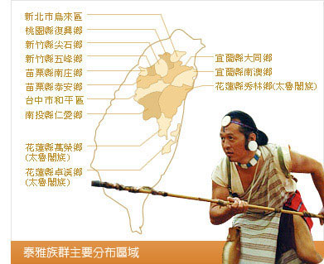
雪霸國家公園 當地原住民(簡介)
大約在七千年前，古南島語系民族開始進行橫跨大洋的大遷徙，到了大約於五千至兩千年前的新石器時代期間，高山族在不同年代裡各自從南太平洋飄海過來，散居於海拔2000公尺以下，其中以海拔1000至1500公尺最多。
泰雅族分布地西麓住有賽夏族，分布高度為海拔500至1000公尺。

Slide 21
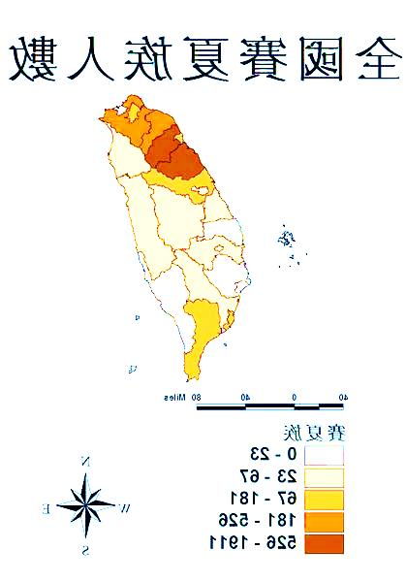
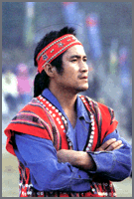
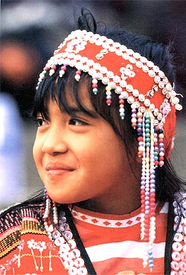
雪霸國家公園 當地原住民1(賽夏族)
賽夏族:賽夏族人的姓氏制度很特殊，以動物、植物、自然現象做為氏族的圖騰，並加以運用在漢姓上面。如目前姓「風」的族人相傳是風的後代；「日」姓族人則是神話中射日英雄的後代；而「芎」姓表示他們的祖先來自長滿九芎樹林的地方。
這些姓氏說明了賽夏族人的圖騰觀念，也符合了氏族的需要，由於傳統姓氏轉換至漢姓的成功，賽夏族是台灣原住民族當中，唯一能夠直接由漢姓看出氏族關係的族群。

Slide 22
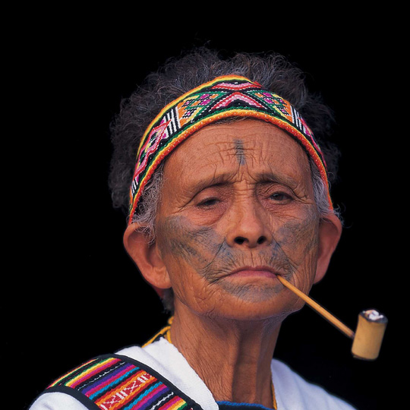
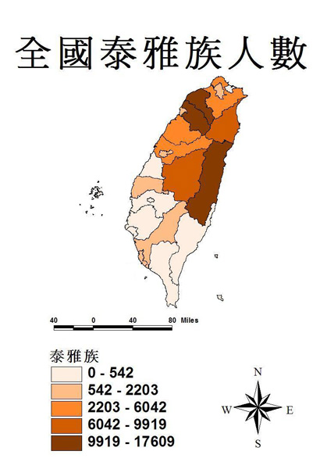
雪霸國家公園 當地原住民2(泰雅族)
泰雅族:居住於新竹縣五峰鄉的泰雅族與賽夏族、尖石鄉的一部份泰雅族，以及苗栗縣泰安鄉的泰雅族都奉大霸尖山為祖先發祥之地。
族人堅信太古時候，大霸尖山有一個佈滿苔蘚的巨岩，自然裂開而生出一男一女，結為夫妻，成為人類的始袓。因為地方狹小，後來分居於山下各地，繁衍子孫。

Slide 23
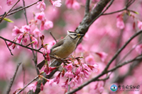
雪霸動物特有種 冠羽畫眉
↑冠羽畫眉
學 名：Yuhina brunneiceps 形 態：體長12公分，小型畫眉科鳥類，頭上羽毛豎起呈冠羽狀，嘴細，略向下彎。翼短、圓，腳趾略長。雌雄羽色相近。 分 布：普遍留鳥，通常成群出現於中、高海拔之闊葉林、針闊葉混合林之中上層，分布於海拔1000-3100公尺，冬季會移棲至較低海拔之山區，最低至海拔400公尺。

Slide 24
介紹
認識雪霸雪霸國家公園的生日是民國81年7月1日，它是台灣的第五座國家公園，也是高山型的國家公園，以雪山山脈為中心，周圍的新竹縣五峰鄉和尖石鄉、苗栗縣泰安鄉、台中縣和平鄉的山區都在雪霸的範圍內，差不多是台北市的 3倍那麼大。國家公園內地形高低起伏，景色非常引人入勝，而且還有豐富的動植物及人文資源，是個適合全家旅遊、
https://www.youtube.com/watch?v=EDMnuDztD_o

Slide 25
介紹
邊玩邊學的大自然教室。 許多高山和溪流圍繞成一圈就是雪霸的範圍，東邊從邊吉巖山開始往南跟喀拉業山、羅葉尾山、武佐野群山連一條線到大甲溪，再從大甲溪向西順流而下至志樂溪會合處沿著山的陵線經宇羅尾山、三錐山，然後往北經過小雪山、南坑山、盡尾山、東洗水山、北坑山一直到樂山，最後再從樂山向東邊經過觀霧、高嶺、境界山、南馬洋山又回到邊古巖山，小朋友，看一看雪霸的地圖，有沒有覺得它長得很像台灣黑熊的頭呢？

Slide 26
介紹
雪霸的地形以高山及河谷為主。這裡的高山都在3000公尺以上，其中，雪山是台灣第二高峰，大霸尖山又叫「世紀奇峰」。嘿！聰明的小朋友看到這裡就知道雪霸的名字是怎麼來的！答對了！就是「雪山」＋「大霸尖山」嘛！歡迎大家有空的時候來尋寶。以下是雪霸的基本資料，請大家看仔細嘍！

Slide 27
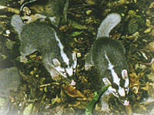
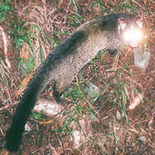
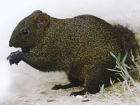
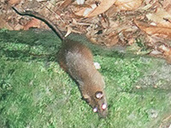
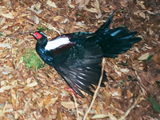
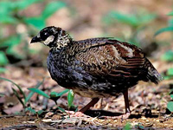
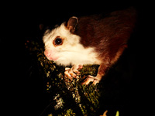
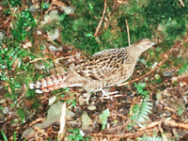
動物

Slide 28
交通
由北部地區南下之車輛，可由國道１號高速公路下苗栗交流道接台72號快速道路，或經台6、台3線經汶水雪霸國家公園管理處進入大湖，再沿苗61線經中興檢查哨接司馬限林道經二本松進入雪見遊憩區，行程約35公里，車程約1.5小時。

Slide 29
謝謝大家
編輯:陳泓銪 蘇玠霖 林祐慶

